Slide 1
FUNDAMENTOS DE MACHINE LEARNING
Estadística Descriptiva III
Teoría de Probabilidades

Slide 2
01
02
03
04
Probabilidad
Evento
Experimento
Excluyentes
En general, la probabilidad es la posibilidad de que algo pase.
Las probabilidades se expresan como fracciones (1/6, 1/2, 8/9) o como decimales (0.167, 0.500, 0.889) que están entre cero y uno.
Tener una probabilidad de cero significa que algo nunca va a suceder; una probabilidad de uno indica que algo va a suceder siempre.
Un evento es uno o más de los posibles resultados de hacer algo.
Al lanzar una moneda al aire, si cae sello es un evento, y si cae cara es otro.
La actividad que origina un evento se conoce como experimento.
Lanzar la moneda es un experimento.
Al conjunto de todos los resultados posibles
de un experimento se llama espacio muestral del experimento.
El espacio muestral de lanzar la moneda es 2 (cara o sello).
Se dice que los eventos son mutuamente excluyentes si uno y sólo uno de ellos puede tener lugar a un tiempo.
En el ejemplo de la moneda, tenemos dos resultados posibles, cara y sello.
En consecuencia, se
dice que los eventos cara y sello en un solo lanzamiento son mutuamente excluyentes.
Estadísticas para Administración y Economía
Levin, Rubin, Balderas, Del valle, Gómez

Slide 3
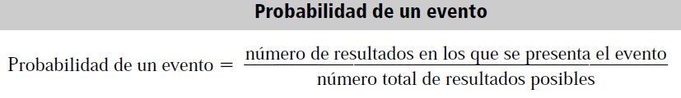

PROBABILIDAD
DEFINICIÓN
El planteamiento clásico define la probabilidad de que un evento ocurra como:
DEFINICIÓN SEGÚN EL PLANTEAMIENTO CLÁSICO
Se debe resaltar el hecho de que, con el fin de que esta ecuación sea válida, cada uno de los resultados posibles debe ser igualmente posible.
A la probabilidad clásica, a menudo, se le conoce como probabilidad a priori, debido a que, si empleamos ejemplos ordenados como monedas no alteradas, entonces podemos establecer la respuesta de antemano (a priori) sin necesidad de lanzar una moneda. No tenemos que efectuar experimentos para poder llegar a conclusiones sobre las monedas.
Estadísticas para Administración y Economía
Levin, Rubin, Balderas, Del valle, Gómez

Slide 4
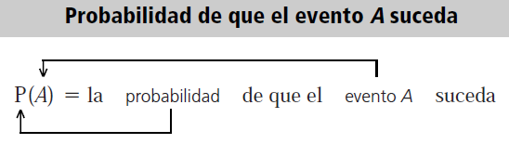

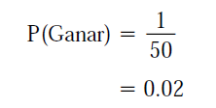
PROBABILIDAD
DEFINICIÓN
Una probabilidad sencilla quiere decir que sólo un evento puede llevarse a cabo. Se le conoce como probabilidad marginal o incondicional:
PROBABILIDAD MARGINAL O INCONDICIONAL
Supongamos que en un curso hacemos una rifa para 50 boletos a un recital. Cada alumno puede comprar sólo un boleto. La probabilidad de ganar, para cada dueño de un boleto es:
En este caso, la posibilidad de ganar es de 1 entre 50, considerando que los eventos son mutuamente excluyentes, es decir, solamente un estudiante puede ganar.
Estadísticas para Administración y Economía
Levin, Rubin, Balderas, Del valle, Gómez

Slide 5


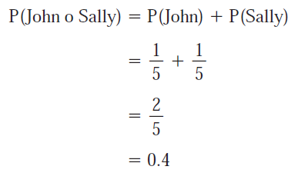
PROBABILIDAD
DEFINICIÓN
Si dos eventos son mutuamente excluyentes, podemos expresar la probabilidad que uno u otro ocurra, haciendo uso de la regla de adición para eventos mutuamente excluyentes:
Probabilidad de uno o más eventos mutuamente excluyentes
Supongamos que cinco personas postulan a un trabajo y la empresa sólo podrá contratar a uno de ellos. ¿Cuál sería la probabilidad que uno de ellos llamado John u otro de los restantes, llamado Sally, sea elegido?:
Estadísticas para Administración y Economía
Levin, Rubin, Balderas, Del valle, Gómez

Slide 6

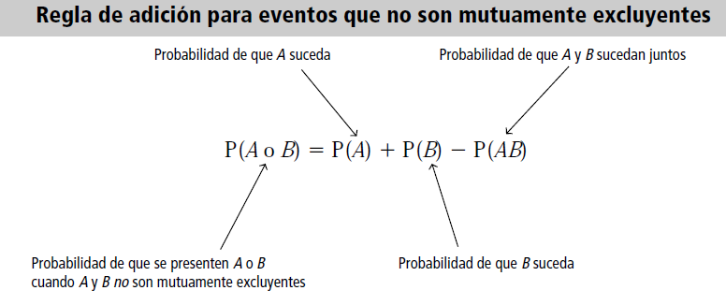
PROBABILIDAD
DEFINICIÓN
Si dos eventos no son mutuamente excluyentes, es posible que ambos se presenten al mismo tiempo:
Probabilidad de uno o más eventos no mutuamente excluyentes
Estadísticas para Administración y Economía
Levin, Rubin, Balderas, Del valle, Gómez

Slide 7

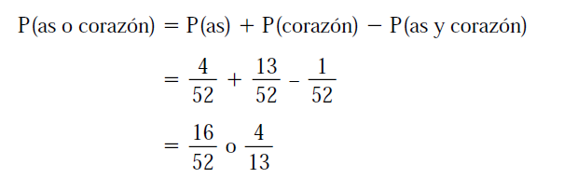

PROBABILIDAD
DEFINICIÓN
Si dos eventos no son mutuamente excluyentes, es posible que ambos se presenten al mismo tiempo.
Por ejemplo, ¿cuál es la probabilidad de sacar un as o un corazón de un mazo de barajas? Obviamente, los eventos as y corazón pueden presentarse juntos, pues podríamos sacar una as de corazones. En consecuencia, as y corazón no son eventos mutuamente excluyentes.
La probabilidad de obtener un as o un corazón la podemos calcular como:
Probabilidad de uno o más eventos no mutuamente excluyentes
Estadísticas para Administración y Economía
Levin, Rubin, Balderas, Del valle, Gómez

Slide 8
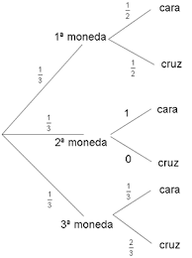
PROBABILIDAD
DEFINICIÓN
Cuando se presentan dos eventos, el resultado del primero puede, o no, tener un efecto en el resultado del segundo. Esto es, los eventos pueden ser dependientes o independientes.
Los eventos que son estadísticamente independientes son aquellos en donde la presentación de uno no tiene efecto sobre la probabilidad de presentación de cualquier otro.
Existen tres tipos de probabilidades que se presentan bajo la independencia estadística:
1. Marginal (ya vista).
2. Conjunta (no la veremos en este curso).
3. Condicional
Probabilidad bajo condiciones de independencia estadística.
Estadísticas para Administración y Economía
Levin, Rubin, Balderas, Del valle, Gómez

Slide 9
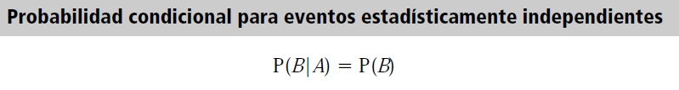
PROBABILIDAD
PROBABILIDAD CONDICIONAL…
…BAJO INDEPENDENCIA ESTADÍSTICA.
La probabilidad condicional es la probabilidad de que un segundo evento (B) se presente si un primer evento (A) ya ha ocurrido.
Para eventos estadísticamente independientes, la probabilidad condicional de que suceda el evento B dado que el evento A se ha presentado es simplemente la probabilidad del evento B:
Por ejemplo : ¿Cuál es la probabilidad de que en el segundo lanzamiento de una moneda se obtenga cara, dado que el resultado del primero fue cara?
Simbólicamente, lo anterior se escribe como P(H1 |H2). Recordemos que para dos eventos independientes el resultado del primer lanzamiento no tiene absolutamente ningún efecto sobre el resultado del segundo. Como la probabilidad de obtener cara y la de obtener sello son exactamente iguales en cada lanzamiento, la probabilidad de obtener cara en el segundo lanzamiento es de 0.5. Por tanto, debemos decir que P(H1 |H2) = 0.5.
Probabilidad bajo condiciones de independencia estadística.
Estadísticas para Administración y Economía
Levin, Rubin, Balderas, Del valle, Gómez

Slide 10
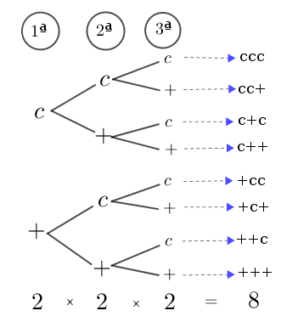
PROBABILIDAD
DEFINICIÓN
La dependencia estadística existe cuando la probabilidad de que se presente algún evento depende o se ve afectada por la presentación de algún otro.
Al igual que en la independencia estadística, existen tres tipos de probabilidades que se presentan bajo la dependencia estadística:
1. Marginal (no la veremos en este curso).
2. Conjunta (no la veremos en este curso).
3. Condicional
Probabilidad bajo condiciones de dependencia estadística.
Estadísticas para Administración y Economía
Levin, Rubin, Balderas, Del valle, Gómez

Slide 11
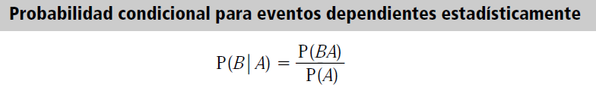
PROBABILIDAD
PROBABILIDAD CONDICIONAL…
…BAJO DEPENDENCIA ESTADÍSTICA.
La fórmula general para la probabilidad condicional bajo dependencia estadística es la siguiente:
.
Probabilidad bajo condiciones de dependencia estadística.
Estadísticas para Administración y Economía
Levin, Rubin, Balderas, Del valle, Gómez

Slide 12
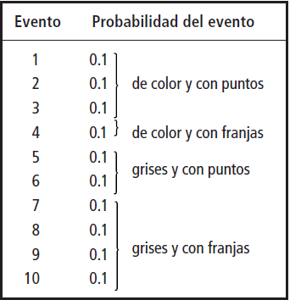
PROBABILIDAD
PROBABILIDAD CONDICIONAL…
…BAJO DEPENDENCIA ESTADÍSTICA.
Supongamos que tenemos una caja que contiene 10 bolas distribuidas de la siguiente manera:
Tres son de color y tienen puntos
Una es de color y tiene franjas
Dos son grises y tienen puntos
Cuatro son grises y tienen franjas
La probabilidad de sacar cualquiera de las bolas es de 0.1, ya que existen 10 bolas con igual probabilidad de ser elegidas (ver cuadro adjunto).
Suponga que una persona saca de la caja una bola de color, ¿cuál es la probabilidad de que ésta tenga puntos? ¿Cuál es la probabilidad de que tenga franjas?
Probabilidad bajo condiciones de dependencia estadística.
Estadísticas para Administración y Economía
Levin, Rubin, Balderas, Del valle, Gómez

Slide 13
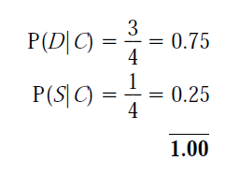
PROBABILIDAD
PROBABILIDAD CONDICIONAL…
…BAJO DEPENDENCIA ESTADÍSTICA.
La pregunta puede expresarse simbólicamente como P(D|C) o
¿cuál es la probabilidad condicional de que la bola tenga puntos (D), dado que es de color (C)?
Se nos ha dicho que la bola que se sacó es de color. Por tanto, para calcular la probabilidad de que tenga puntos, ignoraremos a todas las bolas grises y nos concentraremos exclusivamente en las de color.
A partir del planteamiento del problema, sabemos que hay cuatro bolas de color (C), tres de las cuales tienen puntos (D) y la que queda tiene franjas (S).
Ahora, nuestro problema consiste en encontrar las probabilidades sencillas de que la bola tenga puntos y de que tenga franjas. Para hacerlo dividimos el número de bolas de cada categoría entre el número total de bolas de color.
Probabilidad bajo condiciones de dependencia estadística.
Estadísticas para Administración y Economía
Levin, Rubin, Balderas, Del valle, Gómez

Slide 14

PROBABILIDAD
PROBABILIDAD CONDICIONAL…
…BAJO DEPENDENCIA ESTADÍSTICA.
La probabilidad de sacar una bola con puntos, dado que ésta es de color, es de 0.75. De forma parecida, la probabilidad de obtener una bola con franjas, dado que ésta es de color, es de 0.25.
Como el color afecta la probabilidad de que la bola tenga puntos o franjas, estos eventos son dependientes.
Para calcular la probabilidad de obtener una bola con puntos dado que es de color, P(D|C), dividimos la probabilidad de que la bola sea de color y tenga puntos (tres de 10, es decir 0.3) entre la probabilidad de que la bola sea de color (cuatro de 10, es decir, 0.4):
Probabilidad bajo condiciones de dependencia estadística.
Estadísticas para Administración y Economía
Levin, Rubin, Balderas, Del valle, Gómez

Slide 15


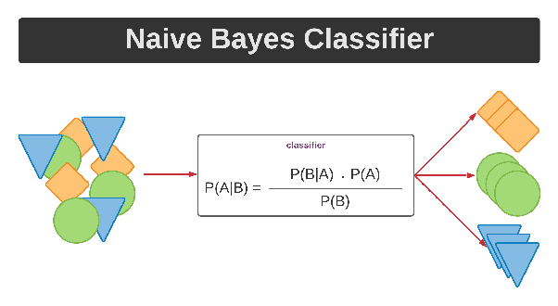
PROBABILIDAD
TEOREMA DE BAYES
La fórmula básica para la probabilidad condicional en circunstancias de dependencia se conoce como Teorema de Bayes (Thomas Bayes, 1702-1761).
Siempre que haya un problema de probabilidad condicional, se utiliza el Teorema de Bayes en Machine Learning. La conclusión directa de este proceso es que cuantos más datos tenga, más preciso será el resultado.
El Clasificador Naive Bayes, una versión simplificada del Teorema de Bayes, se utiliza como un algoritmo de clasificación para clasificar los datos en varias clases (grupos) con precisión y velocidad.
Teorema de Bayes

Slide 16
RESUMEN
Conceptos de Probabilidad
Probabilidad Condicional
Teorema de Bayes

